Slide 1

Quiz de rentrée
Secondes
Les calculs et les résultats sont à écrire sur votre feuille.

Slide 2

Question 1 : Réduire l’expression suivante

Slide 3
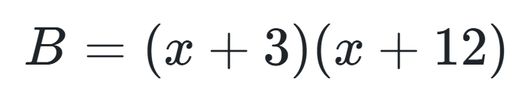
Question 2 : Développer et réduire l’expression suivante

Slide 4
Question 3 : Développer l’expression suivante
$$C={\left(4+3a\right)}^{2}$$

Slide 5
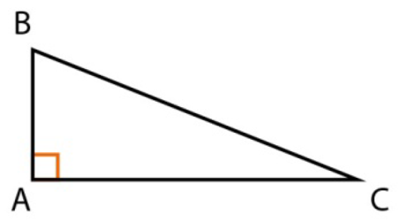
Question 4 : Dans le triangle ABC rectangle en A, calculer la longueur BC.
3 cm
4 cm

Slide 6
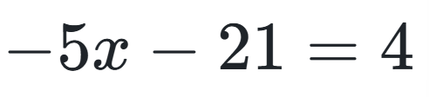
Question 5 : Résoudre l’équation suivante

Slide 7

Question 6 : Soit $f\left(x\right)=3x+5$
Calculer l’image de 9

Slide 8
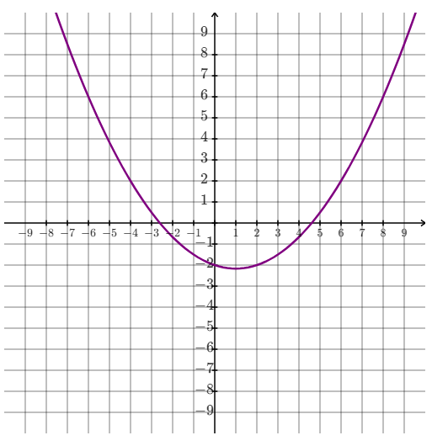
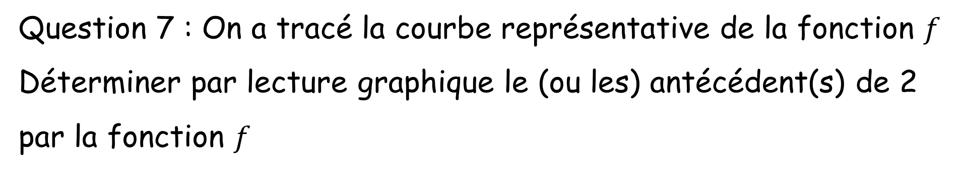
Question 7 : On a tracé la courbe représentative de la fonction $f$
Déterminer par lecture graphique le (ou les) antécédent(s) de 2 par la fonction $f$

Slide 9
Question 8 : Décomposer 600 en produit de facteurs premiers

Slide 10


Slide 11

Correction

Slide 12
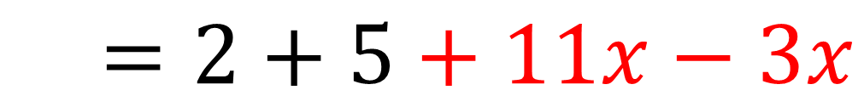
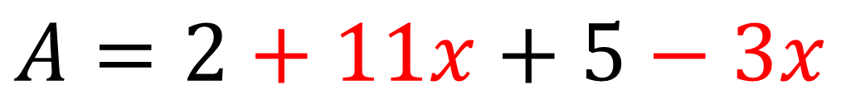
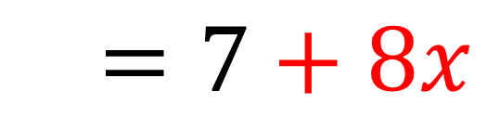
Question 1 : Réduire l’expression suivante
$$A=2+11x+5−3x$$
$=2+5+11x−3x$
$$=7+8x$$

Slide 13
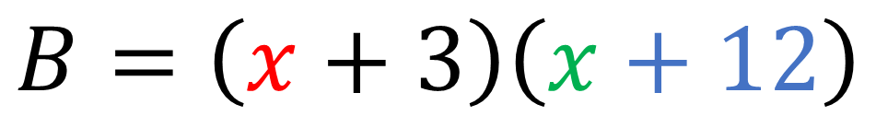
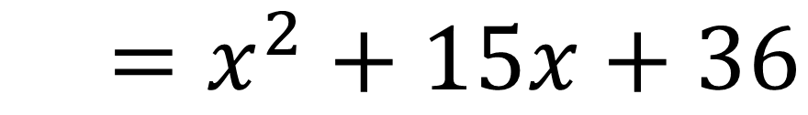
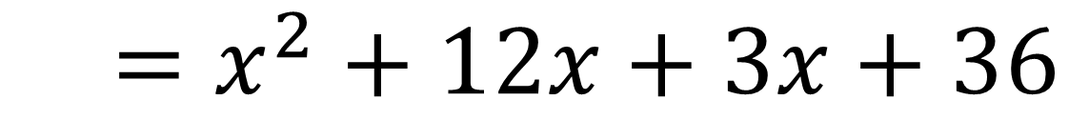
Question 2 : Développer et réduire l’expression suivante
$$B=\left(x+3\right)\left(x+12\right)$$
$=x×x+x×12+3×x+3×12$
$=x^{2}+12x+3x+36$
$=x^{2}+15x+36$

Slide 14
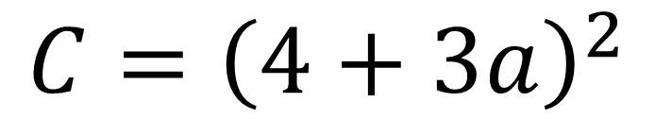
Question 3 : Développer l’expression suivante
$$C={\left(4+3a\right)}^{2}$$
$$=4^{2}+2×4×3a+{\left(3a\right)}^{2}$$
$$=4^{2}+8×3a+3^{2}a^{2}$$
$$=16+24a+9a^{2}$$

Slide 15
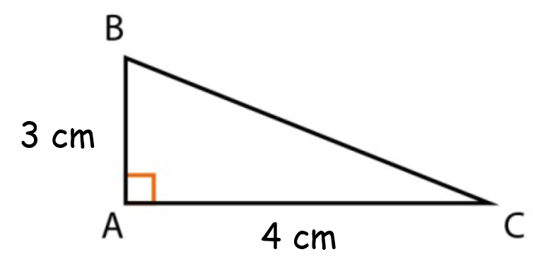
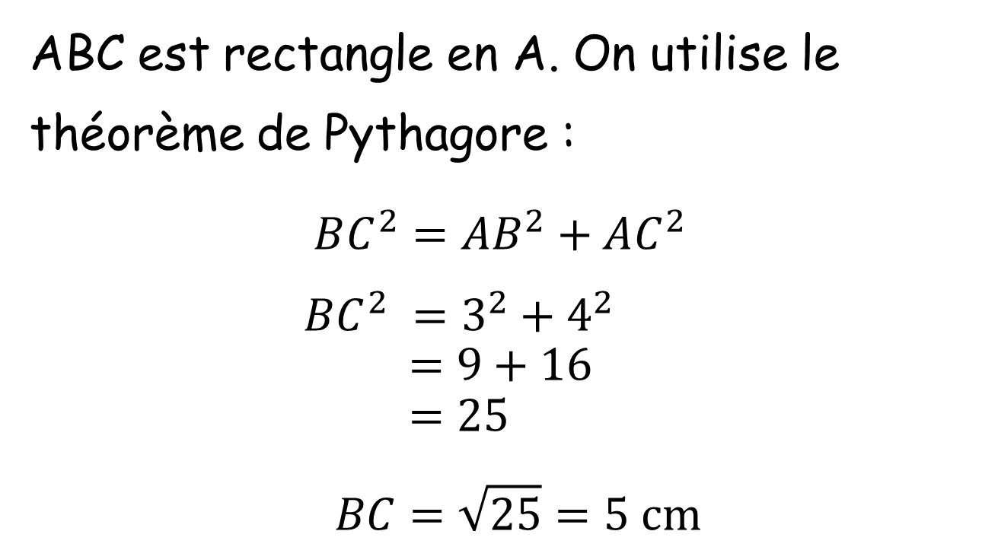
Question 4 : Dans le triangle ABC rectangle en A, calculer la longueur BC.
ABC est rectangle en A. On utilise le théorème de Pythagore :
$$BC^{2}=AB^{2}+AC^{2}$$
$BC^{2} =3^{2}+4^{2}$
$$=9+16$$
$$=25$$
$$BC=\sqrt{25}=5 cm$$

Slide 16
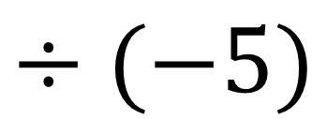
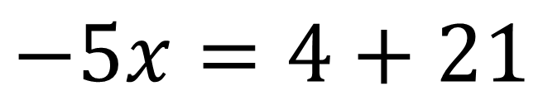
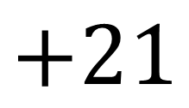
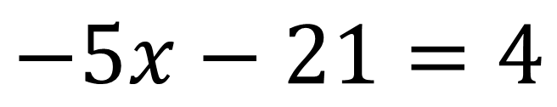
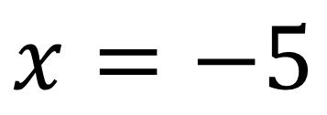
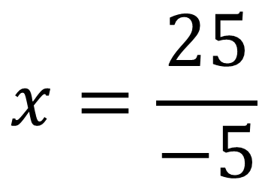
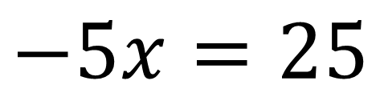
Question 5 : Résoudre l’équation suivante
$$−5x−21=4$$
$$+21$$
$$−5x=4+21$$
$$−5x=25$$
$$÷(−5)$$
$$x=\frac{25}{−5}$$
$$x=−5$$

Slide 17
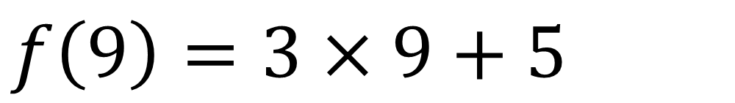
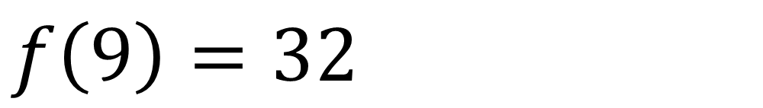
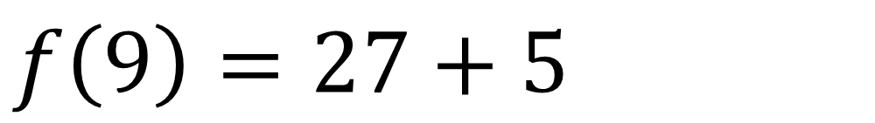
Question 6 : Soit $f\left(x\right)=3x+5$ Calculer l’image de 9
$f\left(9\right)=3×9+5$
$f\left(9\right)=27+5$
$$f\left(9\right)=32$$

Slide 18
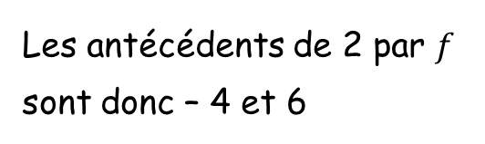
Question 7 : On a tracé la courbe représentative de la fonction $f$
Déterminer par lecture graphique le (ou les) antécédent(s) de 2 par la fonction $f$
Les antécédents de 2 par $f$
sont donc – 4 et 6

Slide 19
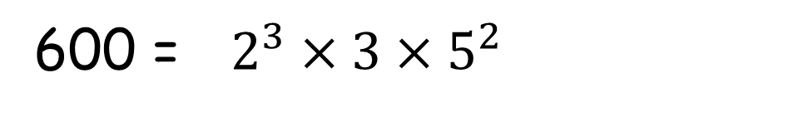
Question 8 : Décomposer 600 en produit de facteur premier
600
2
600 = 2 x 2 x 2 x 3 x 5 x 5
300
3
600 = $2^{3}×3×5^{2}$
100
2
50
5
10
5
2
2
1

